Slide 1
PLATFORM EVALUASI GURU BERBASIS WEB
GURUKUU
Dokumentasi Arsitektur Sistem, Analisis ERD, DFD, & Flowchart Interaktif
Sistem Penilaian Kinerja Guru yang Transparan, Akuntabel, Dilengkapi AI Profanity Filter & Integrasi SSO SiPintu
Diperuntukkan untuk: Presentasi Tugas / Proyek / Sidang Evaluasi Sistem Informasi

Slide 2
GURUKUU ARCHITECTURE & DESIGN
Latar Belakang & Konteks Web GuruKuu
Latar Belakang
Evaluasi kinerja guru di sekolah seringkali masih dilakukan secara manual, subjektif, dan tidak terstruktur. GuruKuu hadir untuk memberikan wadah penilaian digital yang terpercaya, jujur, dan beretika.
Tujuan Sistem
1. Mengukur efektivitas pengajaran secara berkala.
2. Memberikan umpan balik konstruktif bagi guru.
3. Memberdayakan siswa untuk bersuara secara aman.
4. Membantu pihak sekolah/admin melihat data agregat.
Peran Pengguna (Role)
• SISWA: Memberikan nilai 5 kriteria + kritik & saran.
• GURU: Melihat ulasan, statistik rating, & merespon balasan.
• ADMIN: Mengelola master data, periode, filter kata kasar, sensor ulasan, dan cetak laporan.
• GUEST: Akses landing page, leaderboard & live chat.

Slide 3
GURUKUU ARCHITECTURE & DESIGN
Teknologi & Fitur Unggulan GuruKuu
Laravel 11 & MySQL
Backend tangguh berbasis PHP 8.2+ dengan Eloquent ORM, migrasi skema lengkap, dan database relational MySQL.
Profanity & Link Filter
Pencegahan otomatis ujaran kasar (ID & EN) dan pencegahan tautan berbahaya pada ulasan siswa sebelum masuk database.
SSO SiPintu OAuth
Single Sign-On & sinkronisasi data guru, siswa, dan rombel secara terpadu melalui API OAuth SiPintu.
Multi-Device Session
Pencatatan riwayat login multi-perangkat lengkap dengan IP, browser, platform, serta fitur remote logout per sesi.
Gamifikasi & Leaderboard
Peringkat guru terbaik per kategori/mapel, badge apresiasi, dan visualisasi rating bintang interaktif.
Threaded Reply & Helpful
Fitur diskusi ulasan bertingkat (guru/admin membalas siswa) serta tombol reaksi ulasan 'Bermanfaat'.

Slide 4
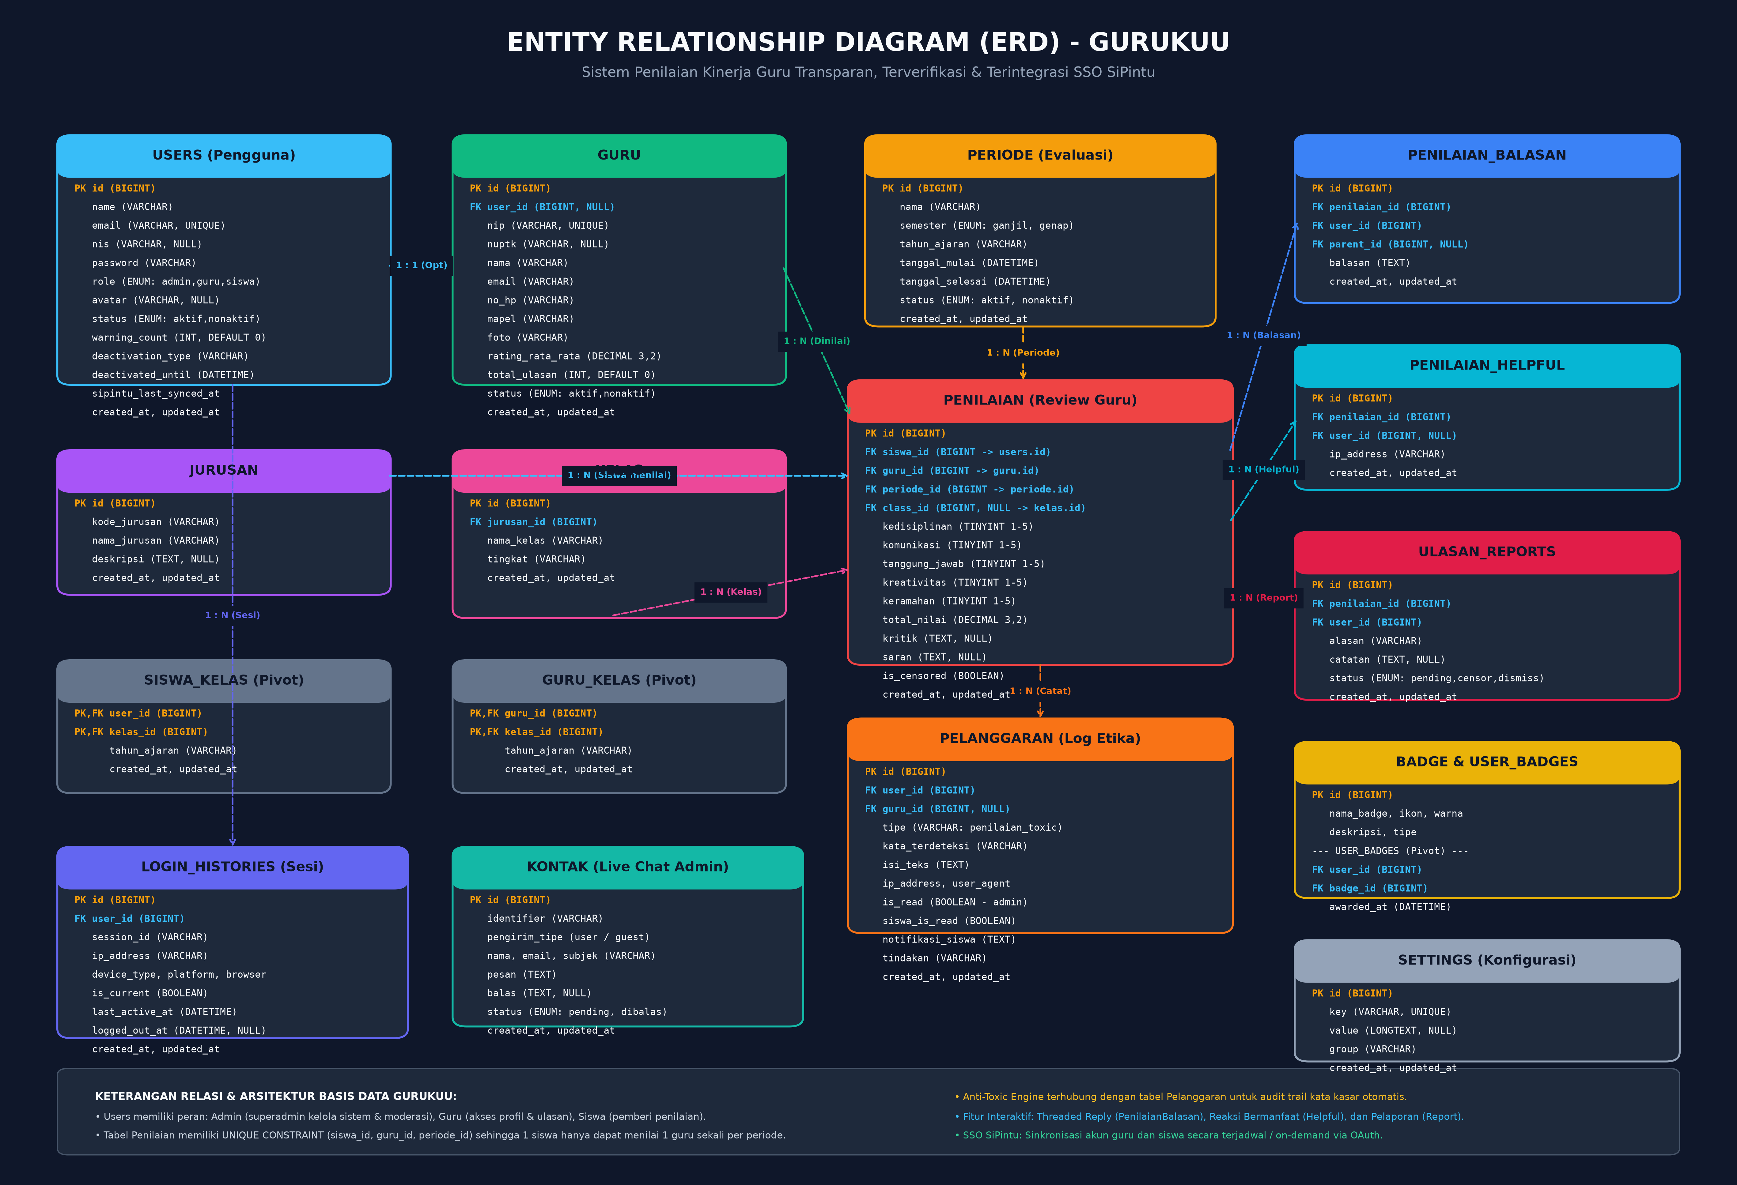
GURUKUU ARCHITECTURE & DESIGN
Entity Relationship Diagram (ERD)
Sorotan Relasi ERD:
• Tabel Utama:
users, guru, jurusan, kelas, periode, penilaian.
• Constraint Unik:
Siswa hanya dapat menilai 1 guru sekali dalam 1 periode aktif (unique index).
• Moderasi & Keamanan:
pelanggaran, ulasan_reports, login_histories.
• Interaksi Komunitas:
penilaian_balasans, penilaian_helpfuls, kontak.

Slide 5
GURUKUU ARCHITECTURE & DESIGN
Kamus Data & Struktur Relasi Utama
Nama Entitas | Primary Key | Foreign Key Penting | Atribut Kunci | Kardinalitas / Relasi
USERS | id | guru_id (opt) | name, email, role, warning_count, deactivation_type | 1 : N ke Penilaian, 1 : N ke Sesi
GURU | id | user_id | nip, nama, mapel, rating_rata_rata, total_ulasan | 1 : N ke Penilaian, M : N ke Kelas
PENILAIAN | id | siswa_id, guru_id, periode_id, class_id | kedisiplinan, komunikasi, tanggung_jawab, kritik, saran | N : 1 ke Siswa, N : 1 ke Guru, 1 : N Balasan
PELANGGARAN | id | user_id, guru_id | tipe, kata_terdeteksi, isi_teks, tindakan, is_read | N : 1 ke User, N : 1 ke Guru (Audit)

Slide 6
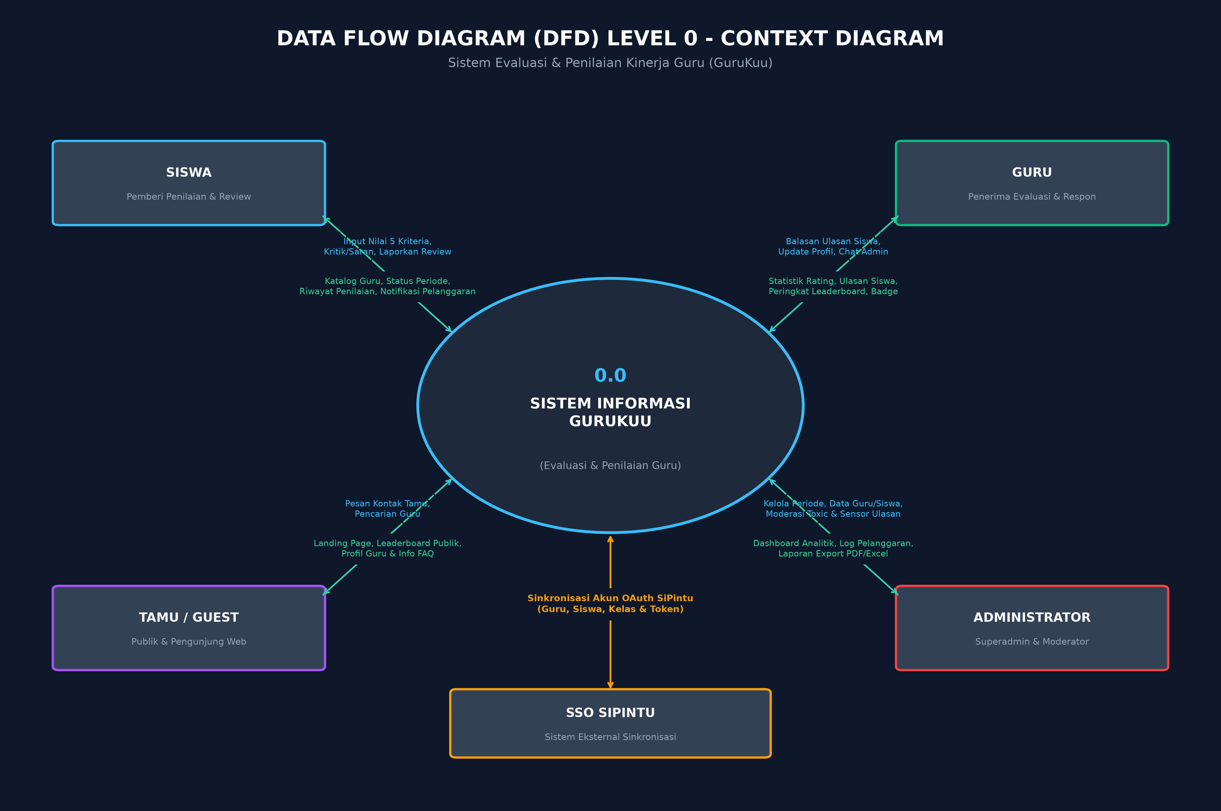
GURUKUU ARCHITECTURE & DESIGN
Data Flow Diagram (DFD) Level 0 - Context Diagram
Analisis Aliran Data Konteks:
• Siswa -> Sistem:
Data nilai 5 kriteria, kritik, saran, & laporan ulasan.
• Sistem -> Guru:
Informasi agregat ulasan, rating, ranking & balasan ulasan.
• Admin -> Sistem:
Master data guru, kelas, jurusan, pengaturan periode, moderasi toxic.
• SSO SiPintu <-> Sistem:
Sinkronisasi data pengguna otomatis.

Slide 7
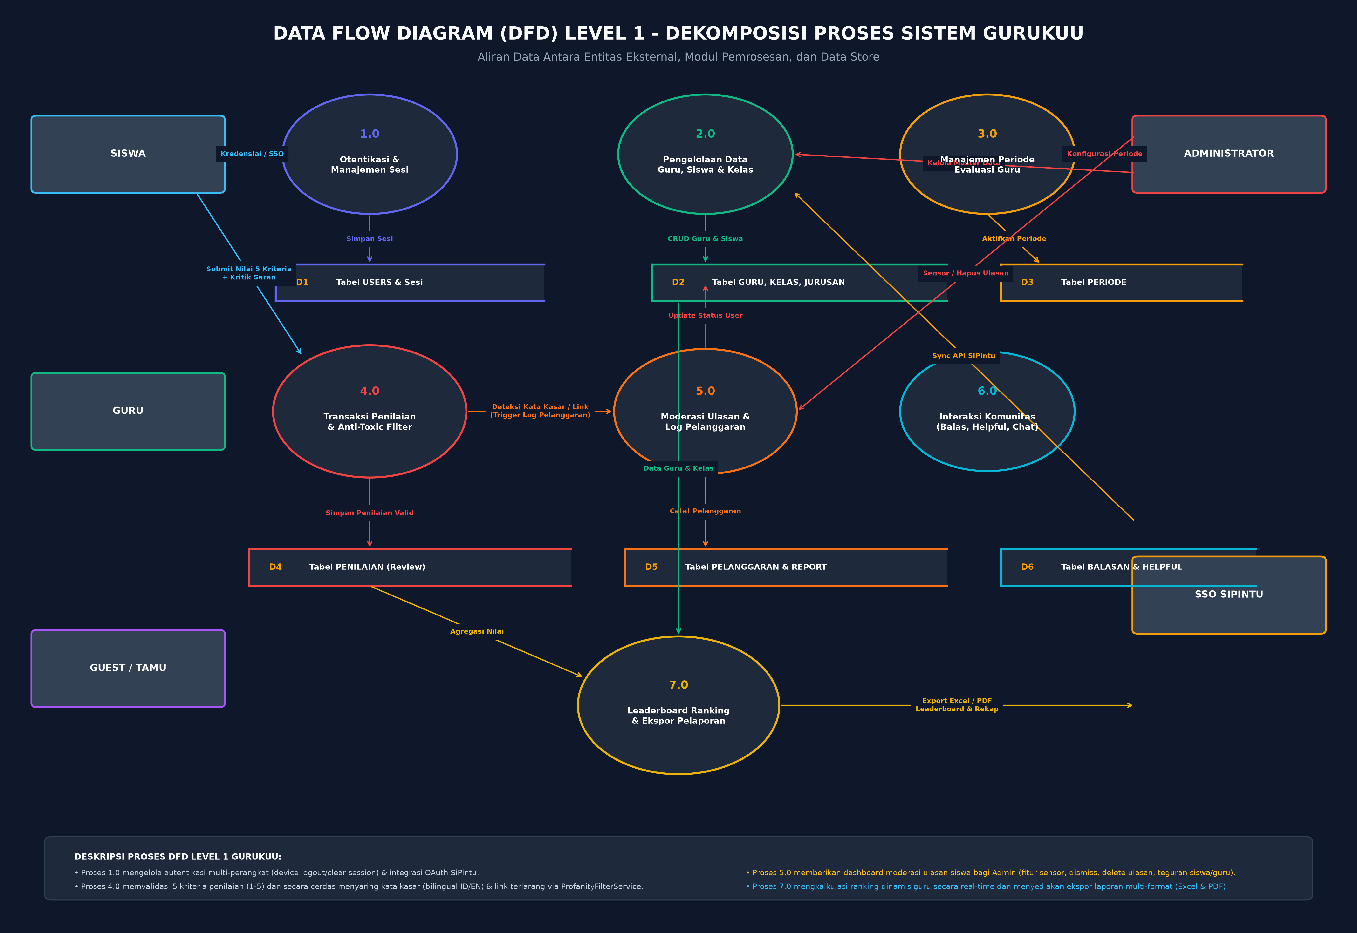
GURUKUU ARCHITECTURE & DESIGN
Data Flow Diagram (DFD) Level 1 - Dekomposisi Fungsional
7 Modul Proses Utama:
1.0 Otentikasi & Multi-Device
2.0 Master Data & Kurikulum
3.0 Manajemen Periode Aktif
4.0 Transaksi Penilaian Siswa
5.0 Moderasi & Audit Pelanggaran
6.0 Interaksi Komunitas (Balas/Helpful)
7.0 Leaderboard & Ekspor Laporan (Excel & PDF)

Slide 8
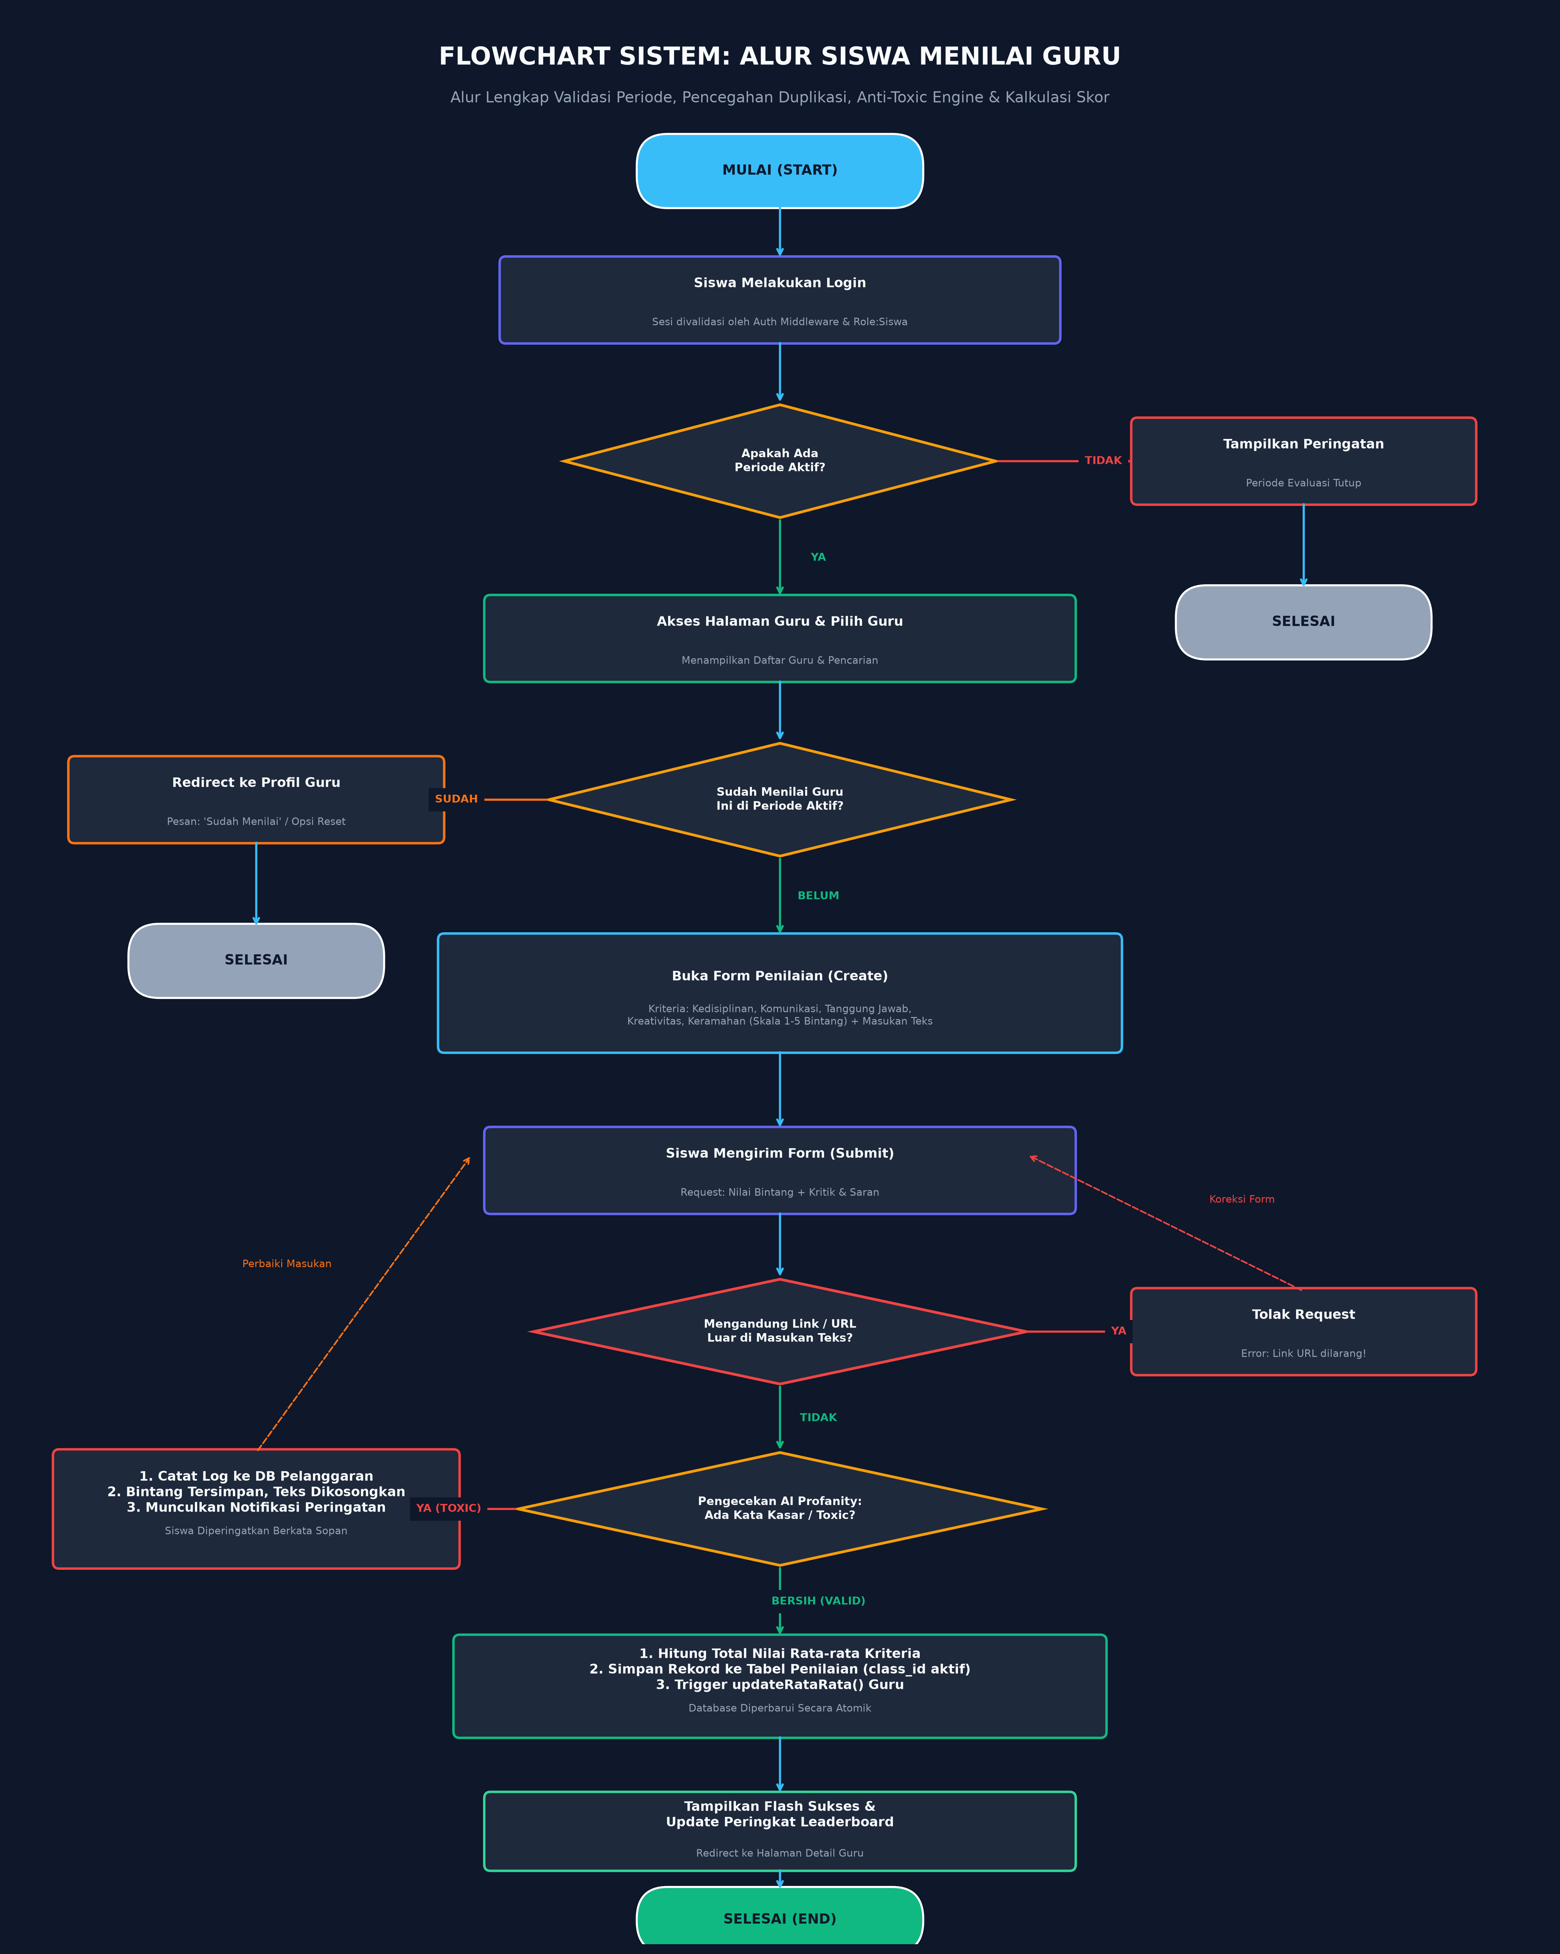
GURUKUU ARCHITECTURE & DESIGN
Flowchart Lengkap: Alur Siswa Menilai Guru
Langkah-Langkah Logika Alur Penilaian:
1. Siswa Terautentikasi:
Siswa login dengan akun aktif dan role 'siswa'.
2. Pengecekan Masa Periode Aktif:
Middleware 'periode.active' memastikan evaluasi sedang dibuka sekolah.
3. Pencegahan Voting Ganda:
Query mengecek apakah siswa sudah menilai guru yang dipilih pada periode ini.
4. Form Penilaian 5 Kriteria (1-5 Bintang):
Kedisiplinan, Komunikasi, Tanggung Jawab, Kreativitas, Keramahan.
5. Profanity & Link Security Check:
- Menolak link URL luar demi keamanan sistem.
- Menyaring kata kasar/toxic: Jika terdeteksi, catat log ke DB Pelanggaran, notifikasi siswa, dan minta koreksi teks masukan tanpa menghapus bintang yang telah dipilih.
6. Eksekusi Atomik:
Hitung total nilai rata-rata, simpan record, perbarui rating agregat guru.

Slide 9
GURUKUU ARCHITECTURE & DESIGN
Sistem Keamanan & AI Profanity Filter
Filter Kata Kasar (Profanity)
Menggunakan kamus bilingual (Bahasa Indonesia & Inggris) serta variasi leet-speak / sensor karakter untuk mendeteksi penghinaan, ejekan, dan kata tidak pantas secara real-time.
Pencegahan URL / Link Phishing
Melarang pengiriman tautan luar (http/https/www) di kolom ulasan maupun kontak untuk mengamankan platform dari potensi spam dan malware.
Audit Trail Pelanggaran
Setiap upaya pengiriman kata terlarang langsung dicatat ke tabel 'pelanggaran' (merekam user_id, kata_terdeteksi, IP Address, User-Agent, dan tindakan).

Slide 10
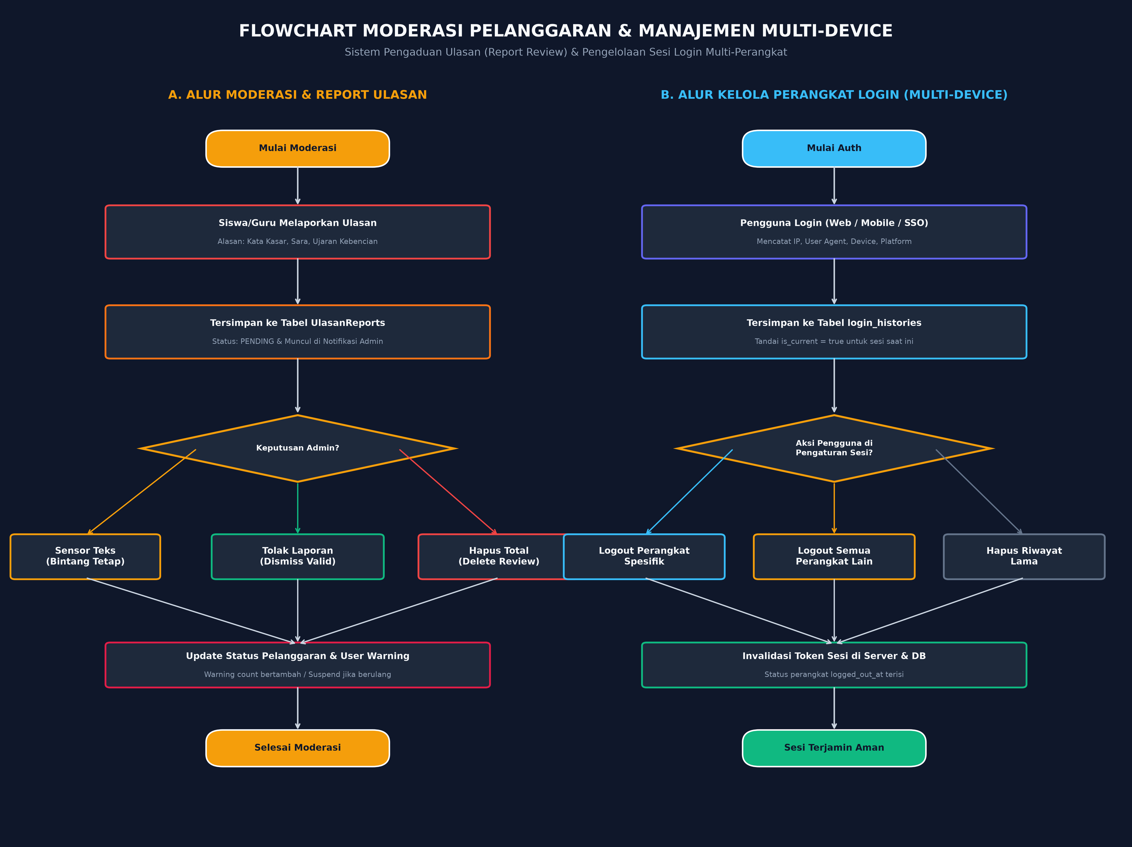
GURUKUU ARCHITECTURE & DESIGN
Flowchart Tambahan: Moderasi & Manajemen Sesi
Fitur Pendukung Utama:
• Sistem Laporan Ulasan:
Pengguna dapat melaporkan ulasan bermasalah (UlasanReport). Admin dapat memilih opsi: Sensor Teks, Tolak Laporan, atau Hapus Total.
• Manajemen Multi-Perangkat:
Menampilkan daftar sesi aktif di web, mobile, browser. Pengguna dapat melakukan 'Logout Perangkat Tertentu' atau 'Logout Semua Perangkat Lain' secara real-time.
• Ekspor Laporan:
Admin dapat mengunduh rekapitulasi penilaian dan leaderboard dalam format Excel & PDF resmi sekolah.

Slide 11
KESIMPULAN SISTEM GURUKUU
1. GuruKuu berhasil memodernisasi sistem evaluasi guru konvensional menjadi platform digital yang transparan dan aman.
2. Skema basis data terstruktur rapi dengan 15 entitas relasional dan constraint unik guna menjamin integritas data penilaian.
3. DFD dan Flowchart mendemonstrasikan aliran data yang terkontrol ketat dengan proteksi berlapis (anti-link, filter kata kasar, dan audit trail pelanggaran).
4. Kesiapan produksi yang tinggi dibuktikan dengan integrasi SSO SiPintu, pelaporan multi-format (PDF/Excel), serta dukungan multi-device.
TERIMA KASIH

Slide 12
